Slide 1

80. İSTANBUL JAVA BOOTCAMP FİBABANKA
BİTİRME PROJESİ

Slide 2
Merhaba, ben Özgür Gül 2020 eylül ayında Uludağ Üniversitesi Elektrik Elektronik Mühendisliği bölümünden mezun oldum.
Üniversitede UV- Visible Spektrofotometre Tasarımı ve Akıllı Eldiven ile El Rehabilitasyonu gibi projeler yaptım.

Slide 3
TEKNOLOJİLER
JAVA 8
MAVEN
SPRİNG BOOT
SPRİNG WEB
SPRİNG DATA JPA
MySQL

Slide 4
BEKLENEN FONKSİYONLAR
Müşteri Yönetimi
Hesap Yönetimi
Kart Yönetimi
Transfer Yönetimi

Slide 5




MÜŞTERİ YÖNETİMİ
Müşteri Yaratma Müşteri Güncelleme
Müşteri Silme Müşteri Listeleme

Slide 6


HESAP YÖNETİMİ
Mevduat Hesabı Birikim Hesabı
Para çekme ve yatırma işlemleri yapılabilir Para çekme ve yatırma işlemleri yapılabilir
Tüm hesaplara transfer yapabilir Sadece kendi mevduat hesabına para aktarabilir.
Kredi kartı borcu ödenebilir

Slide 7


KART YÖNETİMİ
Banka Kartı Kredi Kartı
Kredi kartı borcu ödenebilir Alışveriş yapılabilir
Mevduat hesabına bağlıdır Hesaplardan kredi kartı borcu ödenebilir
Güncel borç görüntülenebilir
Hesap özeti alınabilir

Slide 8
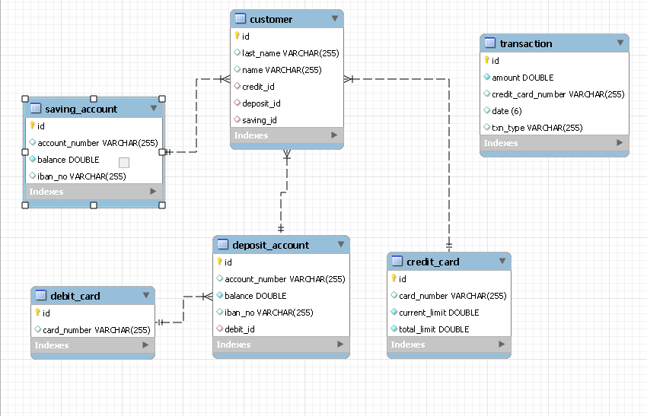
ER DİYAGRAMI

Slide 9








SENARYO
Müşteri oluşturma
Müşteri listeleme
Mevduat hesabı oluşturma
Birikim hesabı oluşturma
Kullanıcı silme
Transfer işlemleri
Ekstre görüntüleme
Kredi kartı işlemleri
Kart oluşturma

Slide 10
DİNLEDİĞİNİZ İÇİN TEŞEKKÜR EDERİM
LinkedIn : https://www.linkedin.com/in/özgürgül/
Email : ozgurgul97@gmail.com

